Slide 1
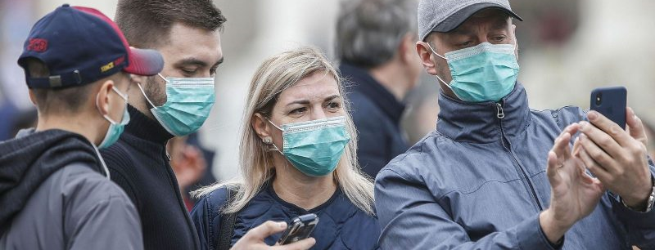
VIRTUELNA TURA U DOBA KORONE
Marija Petrić IV1

Slide 2
COVID-19 izuzetno je zarazna bolest uzrokovana teškim akutnim respiratornim sindromom virus korona 2. (SARS-CoV-2) Bolest se od decembra 2019. proširila na ceo svet i Svetska zdravstvena organizacija proglasila je izbijanje virusa korona 2019/20. pandemijom i javno zdravstvenom pretnjom od međunarodnog značaja. Nažalost, 6.3.2020 potvrđen je prvi slučaj ovog virusa u zemlji Srbiji i nedugo nakon toga 15.3.2020. proglašeno je vanredno stanje. Radi prevencije daljeg širenja bolesti uveden je policijski čas, zatvorene su granice i svim državljanima ograničena je mogućnost kretanja, a vlada apeluje na sve građane da se što manje izlažu kontaktu sa drugim ljudima.

Slide 3
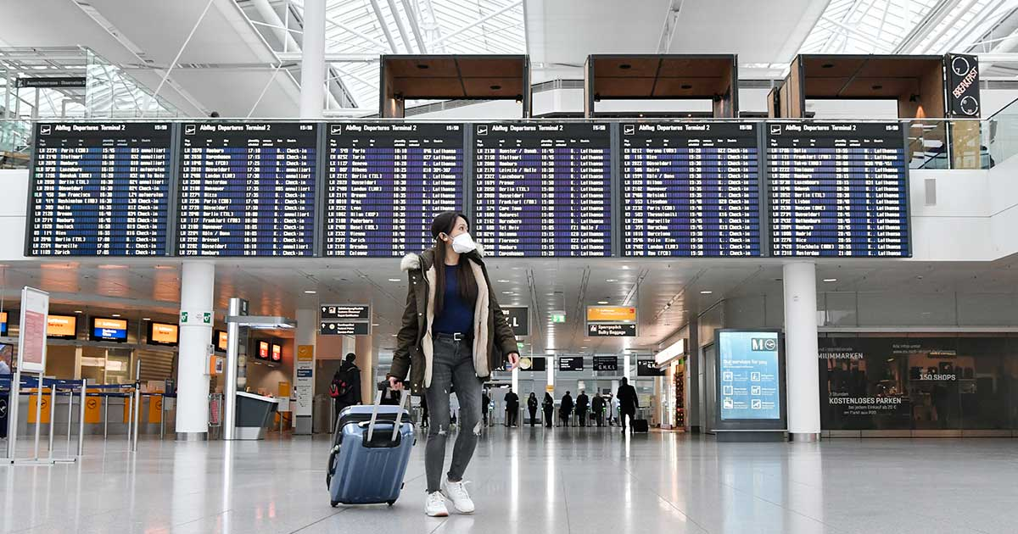
Svet se preselio u online život. Čak i najveći protivnici novih tehnologija morali su da prihvate inovacije koje ovih pandemijskih dana prate život- online škole, naručivanja namirnica, isplata penzija... Kako bismo vam olakšali podnošenje izolacije pripremili smo za vam jedno uzbudljivo virtuelno putovanje na nekoliko raznolikih destinacija. Kako stanovništvo u ovom periodu većinu vremena provodi zatvoreno u svojim kućama (kako bi i trebalo), svi smo pomalo željni društvenog života. Prema tome, pakujte svoje virtuelne kofere i krećemo!

Slide 4
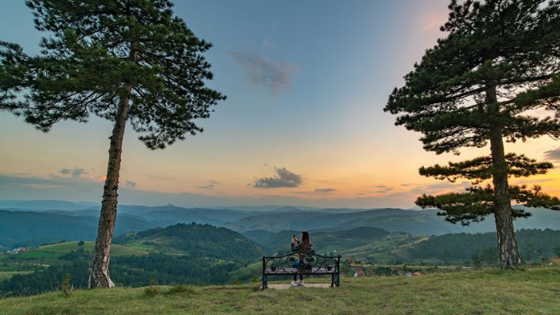
ZLATIBOR
Za početak nećemo daleko, oko 250km jugo-zapadno od Beograda.
Zar ne biste voleli da se sada nalazite negde na planinskim livadama, slobodni i na sigurnom; udisati svež vazduh i biti jedno sa prirodom.

Slide 5
Širom Zlatibora se nalazi veliki broj turističkih atrakcija. Počev od hidroloških, preko geomorfoloških do ambijentalnih, one čine da turistima na Zlatiboru nikada nije dosadno jer uvek postoji nešto vredno pažnje što bi mogli da posete tokom svog boravka na planini. Ova svojevrsna turistička znamenja su dislocirana od turističkog centra, skrivena i ušuškana u nekoliko zlatiborskih sela. Među posetiocima najveću pažnju privlače: Stopića pećina u Rožanstvu, Vodopad u Gostilju, „Staro selo“ u Sirogojnu, Ribničko jezero i Prerast u Dobroselici.

Slide 6
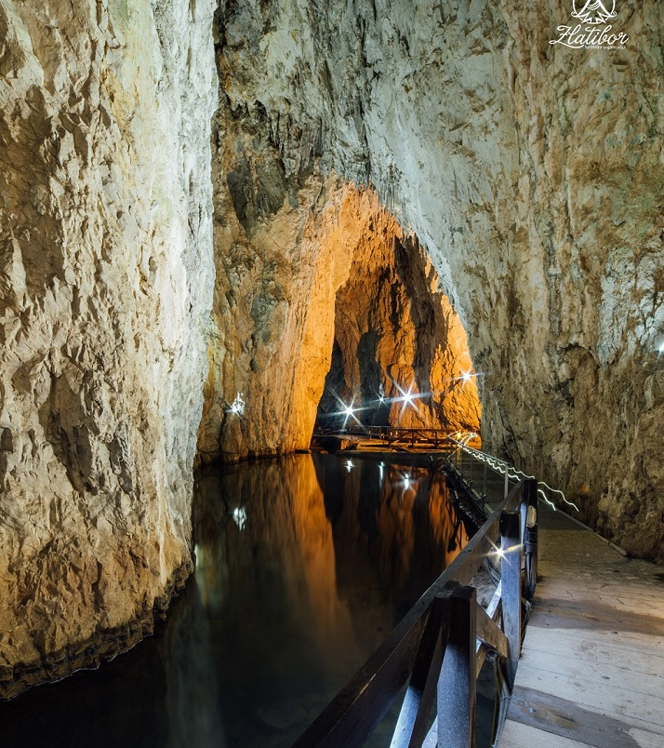
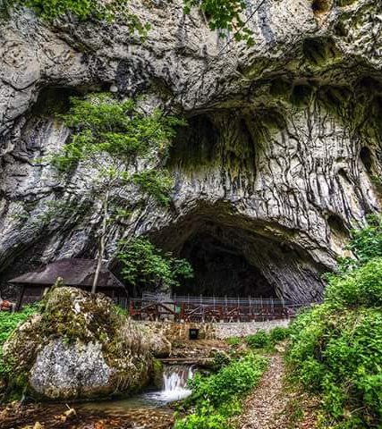
Stopića pećina je geomorfološka turistička atrakcija koja se nalazi između sela Rožanstvo i Trnava, udaljena je 19km od turističkog centra. Pećina je razgranatog tipa, te se sastoji od pet speleomorfoloških celina, i to: svetle dvorane, tamne dvorane, sale sa kadama, kanala sa kadama i rečnog kanala.
Stopića pećina

Slide 7
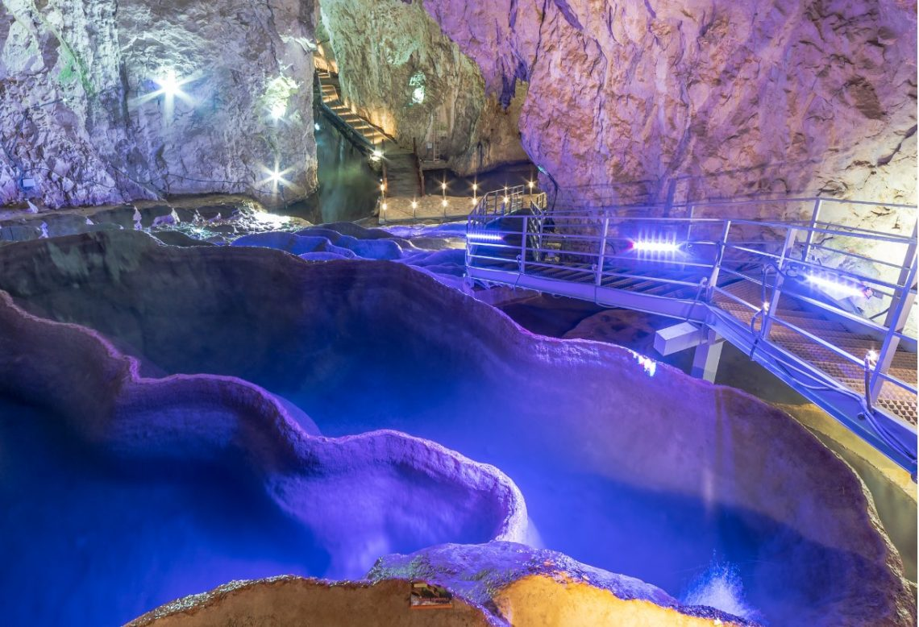
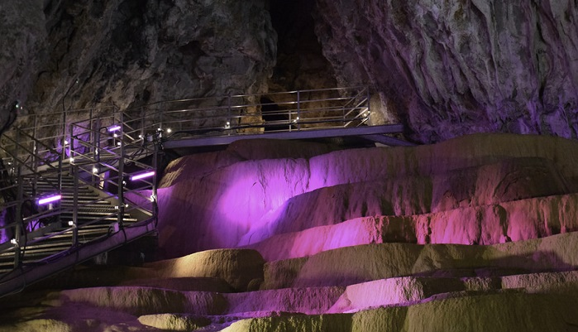
Najveću atrakciju i zaštitni znak Stopića pećine predstavljaju bigrene kade (udubljenja oivičena vijugavim, bigrenim naborima koja se baš sada, u periodu proleća, ispunjavaju vodom).

Slide 8
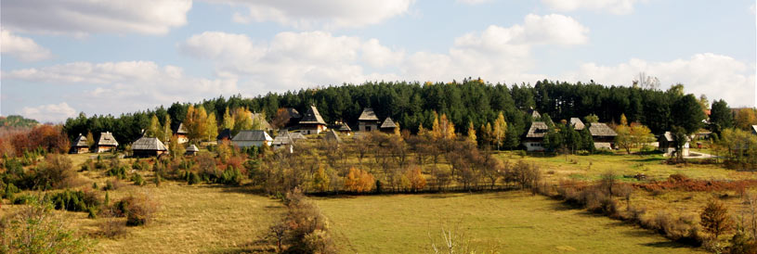
Muzej „Staro selo“ se nalazi u selu Sirogojnu i predstavlja jedinstvenu muzejsku postavku pod vedrim nebom. Sastoji se od preko 50 starih zlatiborskih brvnara, prakazujući kako je izledala kuća i okućnica zlatiborskog sela od pre više od dva veka
Muzej „Staro selo“

Slide 9
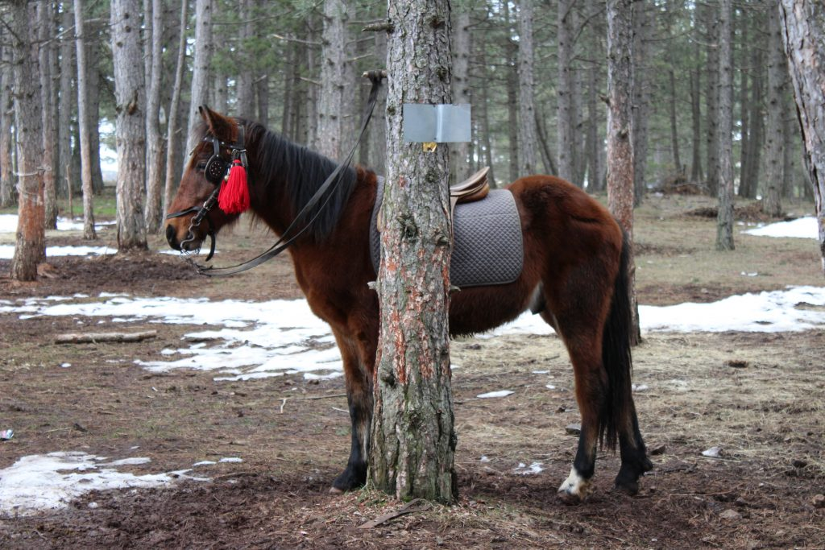
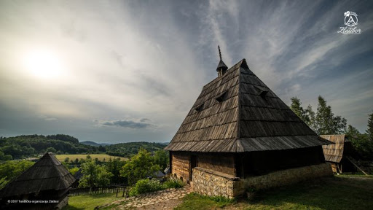

Slide 10
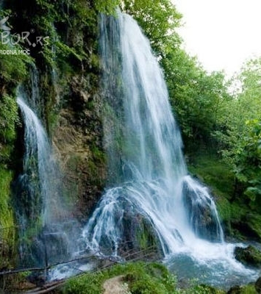
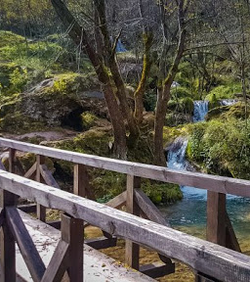
Čuveni Gostiljski Vodopad predstavlja najveću hidrološku turističku atrakciju Zlatibora. Nalazi se u selu Gostilju, na 25 kilometara od centra Zlatibora. Posetiocima nudi prizor očaravajuće lepote u vidu pogleda na snažni vodopadni mlaz visine 20 metara, koji se survava niz krečnjačku liticu
Gostiljski Vodopad

Slide 11
https://www.youtube.com/watch?v=_f3tgvhM8AY
Izdvojite nekoliko minuta i uživajte u lepoti naše zemlje.

Slide 12
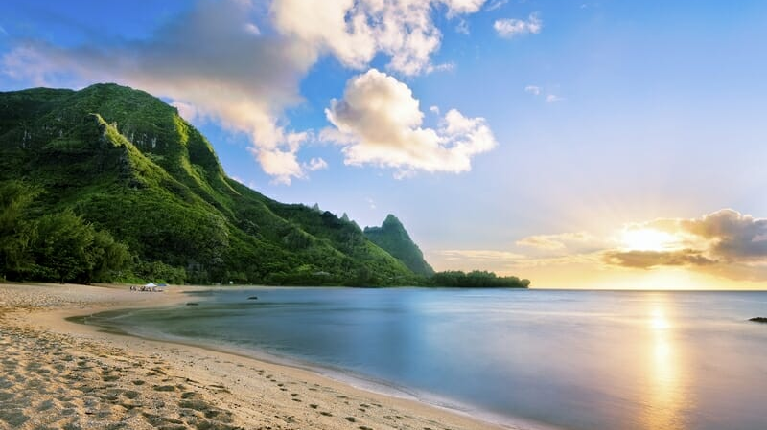
HAVAJI
Ako već morate da provodite sate sedeći i socioalno distancirati se, zar ne biste voleli da to radite negde na egzotičnom ostrvu, skrivajući se pod palmom od vreline sunca, dok ispijate koktel sa kokosovim mlekom.

Slide 13
Havaji (Hawaii) su američka ostrvska, savezna država.
Prirodne lepote, topla tropska klima, bistro more, talasi i aktivni vulkani čine Havaje popularnim odredištem za turiste, surfere, biologe i vulkanologe.
S obzirom da se nalaze u centralnom Pacifiku jedinstvena su mešavina domorodačke kulture, azijskog i severnoameričkog uticaja.
Na jugoistočnom kraju arhipelaga se nalazi osam tzv. glavnih ostrva: Nijhau, Kauaj, Oahu (na kom se nalazi i glavni grad Honolulu), Molokaj, Lanaj, Kaholave, Maui i Havaji.
Zbog velikog broja posetioca stanovništvo se bavi isljučivo turizmom i ugostiteljstvom.
Oko čuvene Vaikiki plaže izgrađeni su lanci hotela, Hilton, Hajat i drugi. Na njoj se održavaju mnoga surf takmičenja i tokom cele godine turisti su u mogućnosti da gledaju bravure surf majstora.

Slide 14
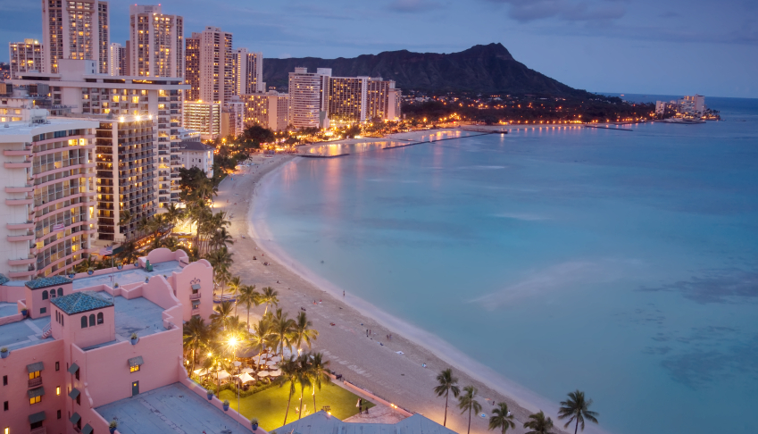
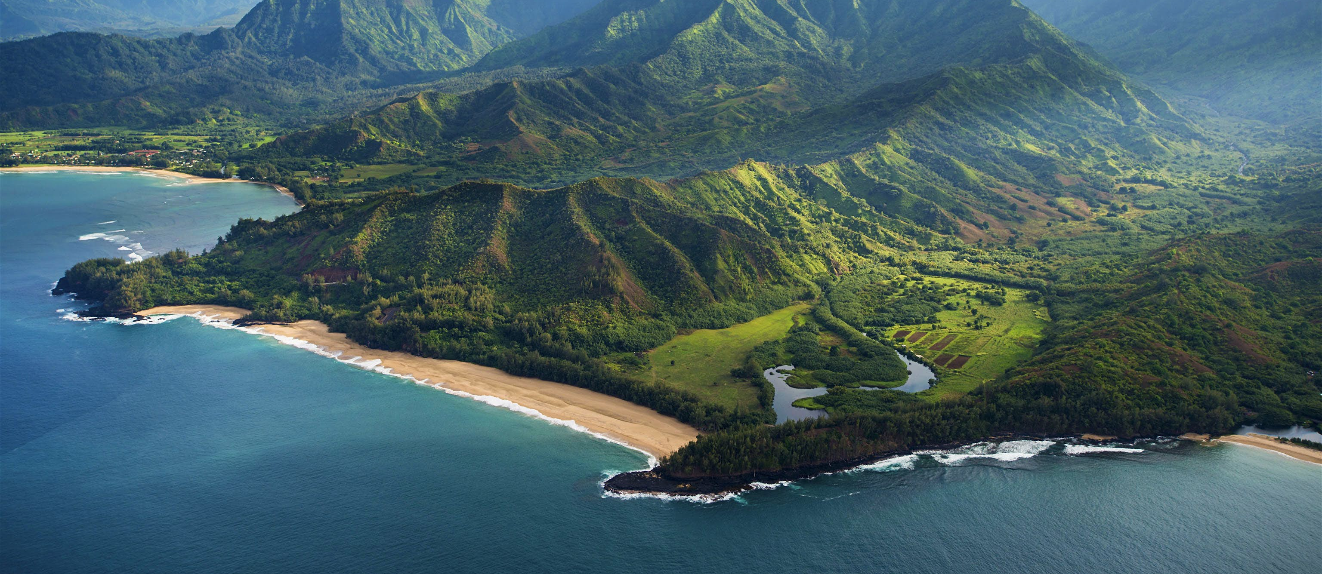
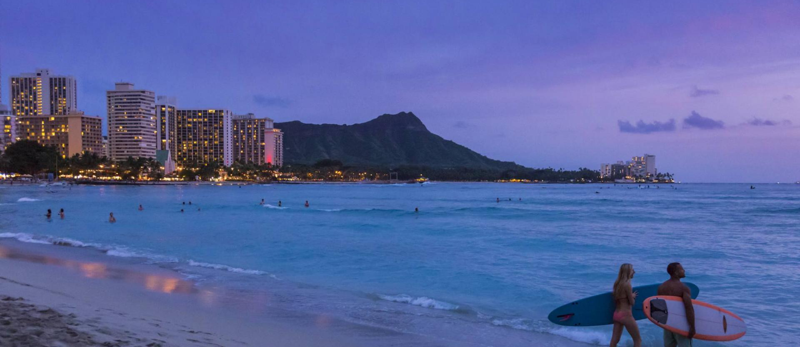
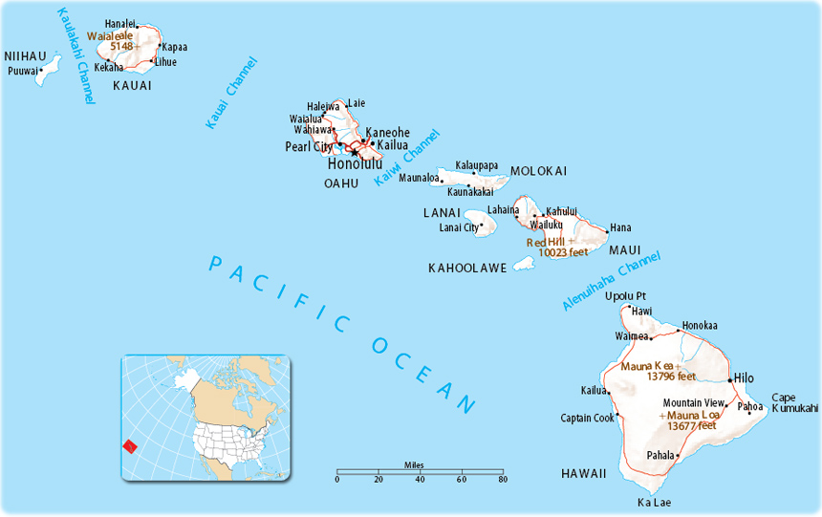

Slide 15
https://www.youtube.com/watch?v=cpcG5mbSTnQ
Teleportujte se na Havaje i na par minuta budite deo te atmosfere.

Slide 16
VENECIJA
Ako vam je pak dosta izležavanja i želeli biste da iskusite nešto potpno drugačije; da iskoristite ovo vreme da se obogatite znanjem iz kulture i istorije, zamislite kako bi izgledalo putovanje kroz Veneciju, jedan od najdinamičnijih gradova sveta, koji je sada, usled okolnosti potpuno prazan.
Bez nepodnošljivih gužvi na ulicama i kanalima; nesnosnog čekanja u redovima za ulazak u muzeje, palate i katedrale, ovaj već božanstveni grad, sada deluje još primamljivije.

Slide 17
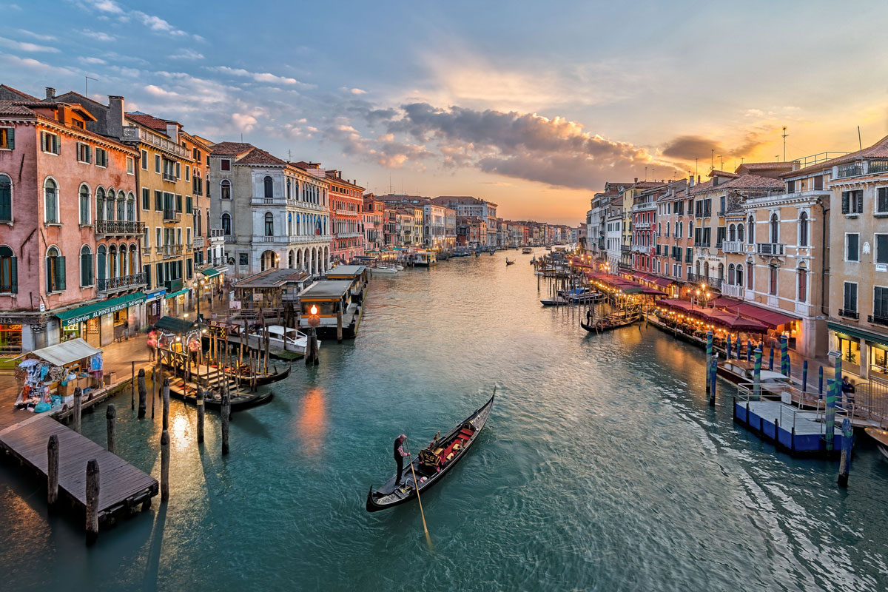
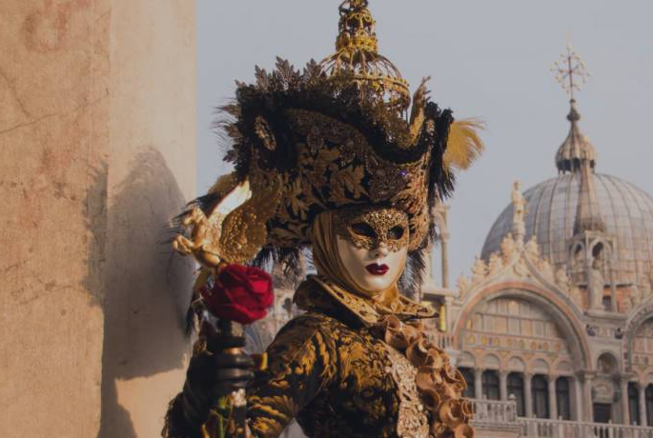
Venecija je grad, pristanište i čuveno turističko mesto u severoistočnoj Italiji, na Jadranskom moru.
Turizam je danas najvažnija delatnost Venecije i njen pokretač. Grad nudi prelepu arhitekturu i ambijente, mnogobrojna mesta puna emocija i romantike, brojne crkve, muzeje, galerije. U gradu se tokom godine dešavaju i mnoge manifestacije, od kojih su najpozantije filmski festival u Veneciji, Venecijanski bijenale i karneval u Veneciji.

Slide 18
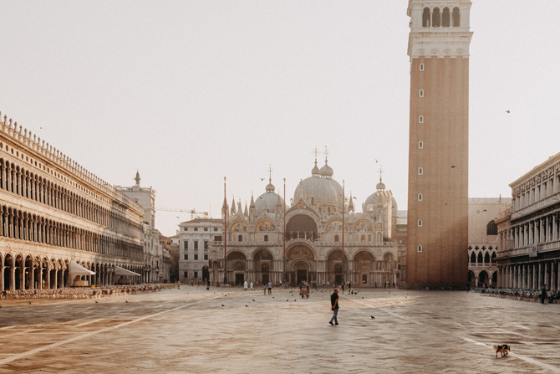
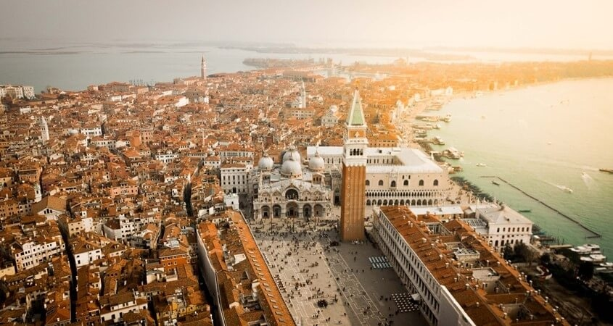
U obilazak Venecije polazimo upravo sa ovog trga, jer je veoma bilizu riva Skjavoni (Sloveni) koja je pristanište za sve brodove kojima dolaze turisti iz Lido di Jezola. Za ovaj trg kažu da je jedan od najlepših trgova ikad viđenih u svetu. Trg je okružen velikim i lepim zgradama Procuratie Vecchie, Ala Napoleonica i Procuratie nuove.
Trg svetog Marka u Veneciji

Slide 19
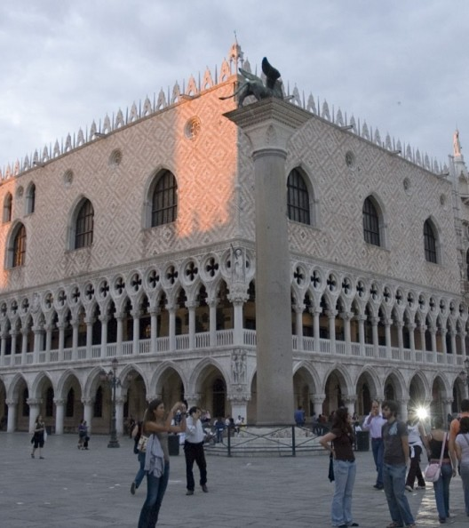
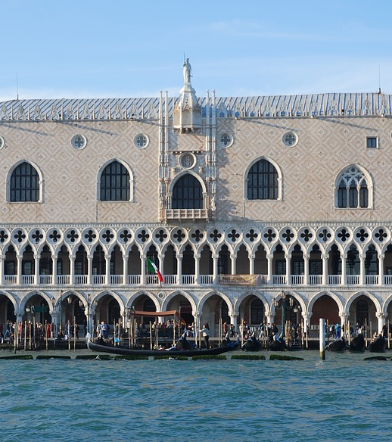
Ono šta obavezno treba videti u Veneciji jeste i Dužedva palata (Palazzo Ducale) koja se nalazi pored crkve sv. Marka. Nekada najvažnija zgrada Venecije (centar političke moći) danas je znamenitost koju nesmete zaobići a u kojoj ćete videti odaje koje su u njoj imale nekada venecijanske vođe.
Knežev dvor ili Duždeva palata

Slide 20
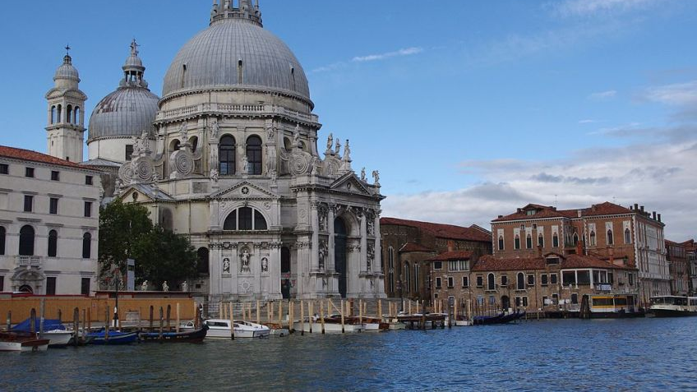
Santa Maria della Salute je poznata i slavna crkva u Veneciji koja vam zaokuplja pažnju još dok se brodom približavate ovom prelopom gradu.
Santa Maria della Salute (Gospa od Zdravlja)

Slide 21
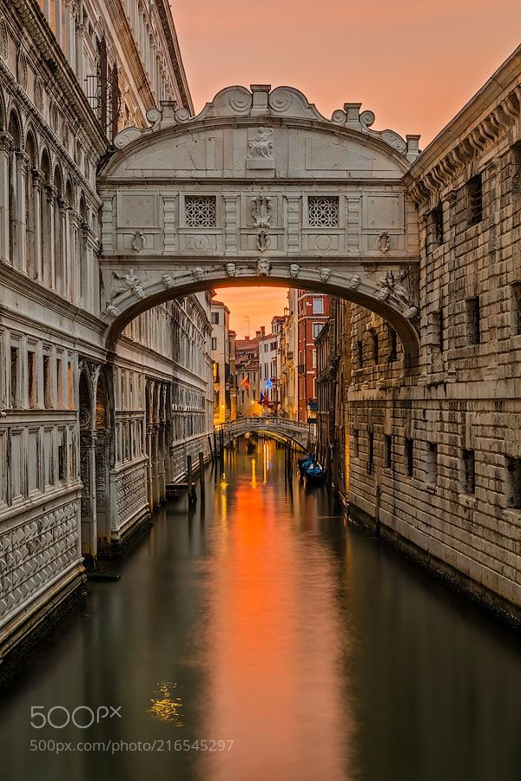
Veneciju još nazivaju i grad ljubavi, a tome svedoči, između ostalog i jedan od mnogih mostova ovog grada, a to je Most uzdaha kojeg je konstruisao Antonio Contino početkom 17. veka.
Most uzdaha
Prema legendi Most uzdaha je dobio naziv po uzdasima zaljubljenih parova koji bi se dok stoje na njemu ljubili na zalasku sunca.
Međutim, postoji i druga priča o nastanku naziva- Most je zapravo napravljen da poveže novi zatvor sa starim koji se nalazio na drugoj obali te su tako zatvorenici koji su prelazili preko njega uzdisali jer su tada poslednji put mogli da vide spoljašnji svet.

Slide 22
www.youtube.com/watch?v=JphHw6iU4m8
Posmatrajte Veneciju iz jednog drugog ugla pomoću ovog videa.

Slide 23
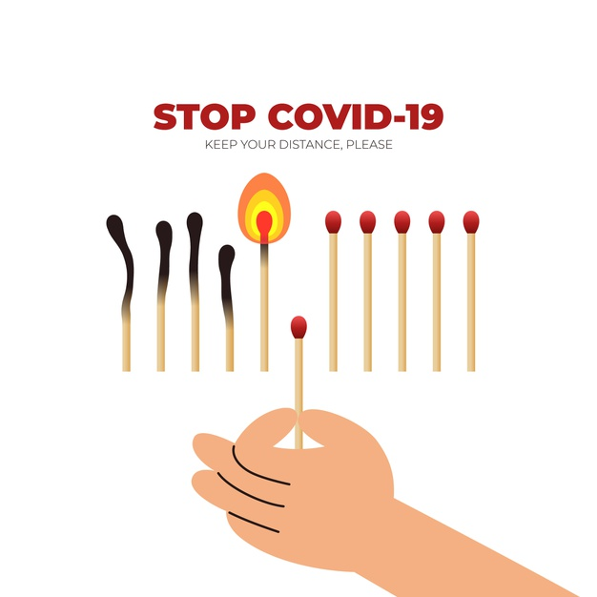
KRAJ
#ostanikodkuće

